Slide 1

Notificación de Desembolso de Fondos para sostenibilidad del MCP-ES
Año 1: 2026
Lcda. Marta Alicia de Magaña
Directora Ejecutiva
MCP-ES

Slide 2
Acuerdo firmado
SLV-CFUND-2610
MCP El Salvador

Slide 3
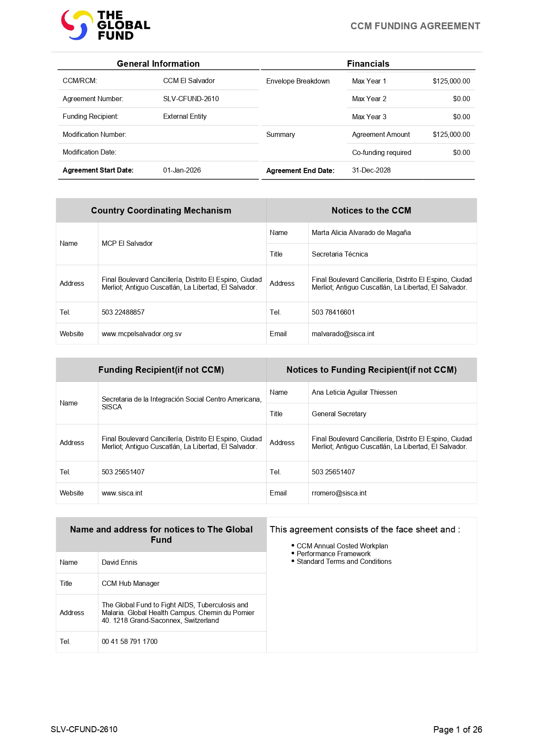
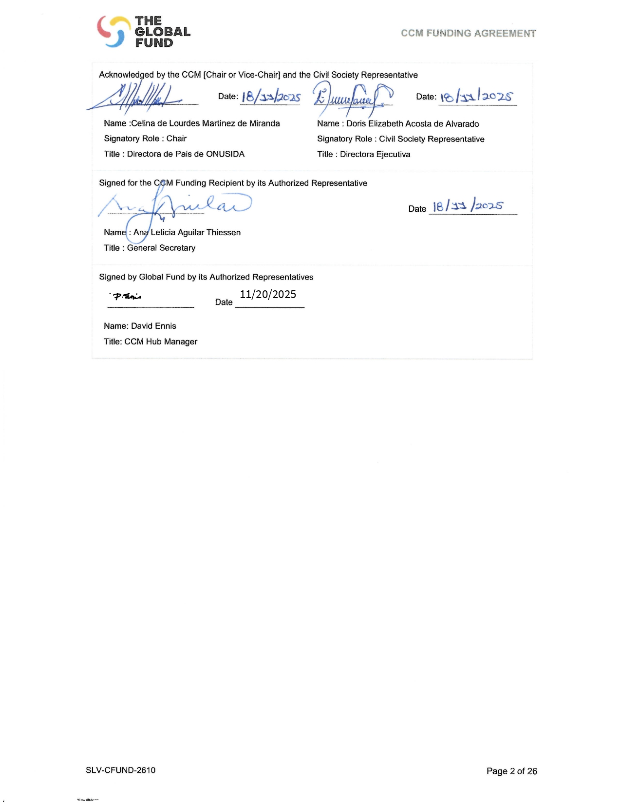

Slide 4

El Fondo Mundial notificó a través de correo electrónico con fecha del 23 de enero de 2026 a la Dirección Ejecutiva del MCP que el desembolso correspondiente al Año 1 había sido procesado desde el banco autorizado hacia la cuenta bancaria proporcionada.
Antecedente

Slide 5
Tipo de desembolso: CCM Funding Disbursement – Year 1
Acuerdo: SLV-CFUND-2610
Fecha de pago: 20/01/2026
Receptor de fondos: Secretaría de la Integración Social Centroamericana
Monto: USD 125,000.00
Datos del desembolso (Fondo Mundial)

Slide 6
Los fondos deben utilizarse antes del cierre del Acuerdo de Financiamiento.
Saldos no ejecutados serán deducidos o reembolsados al Fondo Mundial.
El MCP-ES debe compartir la notificación con las partes interesadas.
Condiciones relevantes

Slide 7
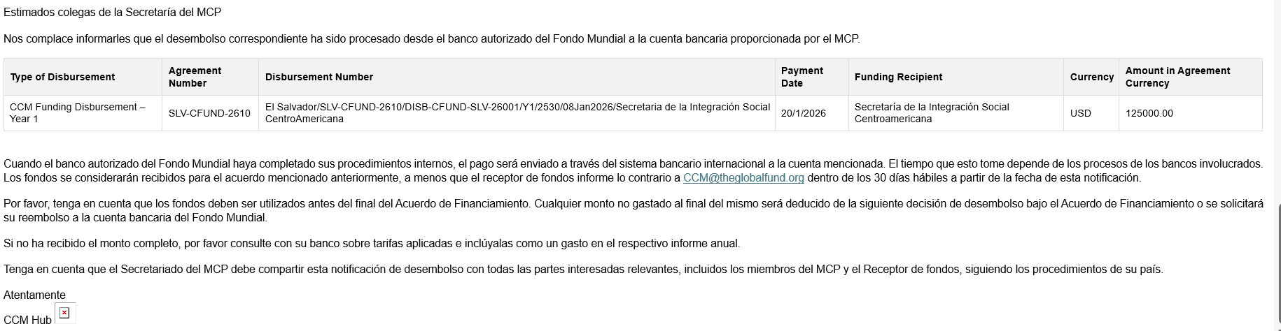

Slide 8
Confirmación bancaria
El área de Tesorería de la SISCA confirmó la recepción del desembolso el 26 de enero de 2026.
Actualmente se encuentra en proceso bancario para su disponibilidad.

Slide 9
Detalle de la transferencia
Fecha: 23/01/2026
Ordenante: The Global Fund to Fight AIDS
Beneficiario: Secretaría de la Integración Social
Monto: USD 125,000.00

Slide 10
Estado actual
Desembolso recibido y confirmado.
Pendiente de liberación bancaria para uso operativo.

Slide 11
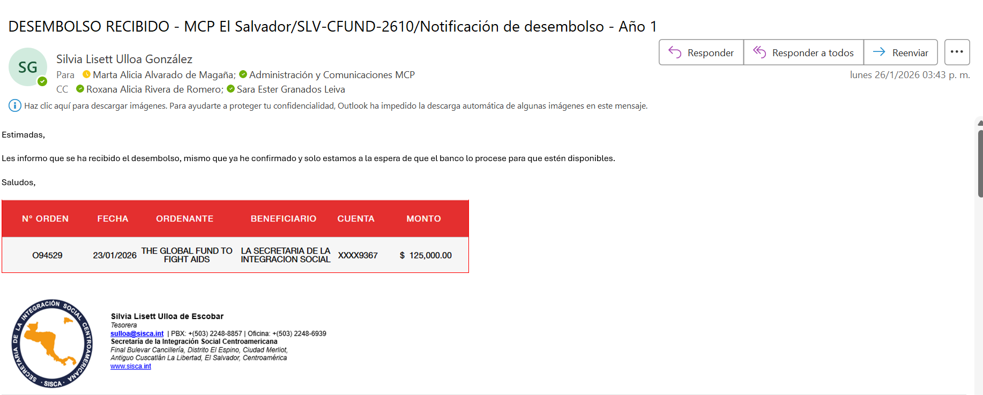

Slide 12
